Slide 1


Выступление представителя
Аналитического управления ФТС России
Ханова Виталия Петровича
«Роль и место системы управления рисками в таможенном администрировании»
Notes:
1

Slide 2
Правовое регулирование системы управления рисками в Российской Федерации
1
Право Евразийского экономического союза
Таможенный кодекс Таможенного союза
основные термины и определения
основополагающие принципы и подходы к реализации СУР
формы таможенного контроля
Национальное законодательство
Федеральный закон от 27.11.2010 № 311-ФЗ
порядок использования информации в рамках СУР
стратегия и тактика СУР – исключительная компетенция таможенных органов
Стратегия и тактика применения системы управления рисками, порядок сбора и обработки информации, проведения анализа и оценки рисков, разработки и реализации мер по управлению рисками (приказ ФТС России от 18.08.2015 № 1677, зарегистрирован Минюстом России 31.12.2015, рег. № 40462)
Базовая инструкция о действиях должностных лиц при реализации СУР (приказ ФТС России от 20.05.2016 № 1000)
Ведомственные правовые акты
Notes:
2

Slide 3

Основные цели применения системы
управления рисками
2
Обеспечение эффективности таможенного контроля путем
выбора объектов, форм и объемов таможенного контроля
на основе оценки рисков
Создание условий для ускорения и упрощения перемещения через таможенную границу товаров, не идентифицированных как рисковые
  Обеспечение оптимального использования ресурсов таможенных органов при осуществлении таможенного контроля
Цели таможенного контроля
Интересы законопослушных участников ВЭД
Notes:
3

Slide 4
Процесс управления рисками
3
Сбор и обработка информации об объектах таможенного контроля, о совершенных таможенных операциях и результатах таможенного контроля, проведенного как до, так и после выпуска товаров
Исходные данные процесса
Результат процесса
Соблюдение
требований
законодательства
Оценка рисков
Положения законодательства и правовых актов ФТС России
Описание индикаторов риска
Сведения в таможенных и иных документах
Определение мер по минимизации рисков и порядка их применения
Разработка и утверждение профилей рисков
Результаты совершения таможенных операций
Выбор объектов таможенного контроля
Иные документы
и сведения, в том числе в составе ЕАИС и т.д.
Применение мер по минимизации рисков
Анализ и контроль результатов применения мер по минимизации рисков
Notes:
4

Slide 5

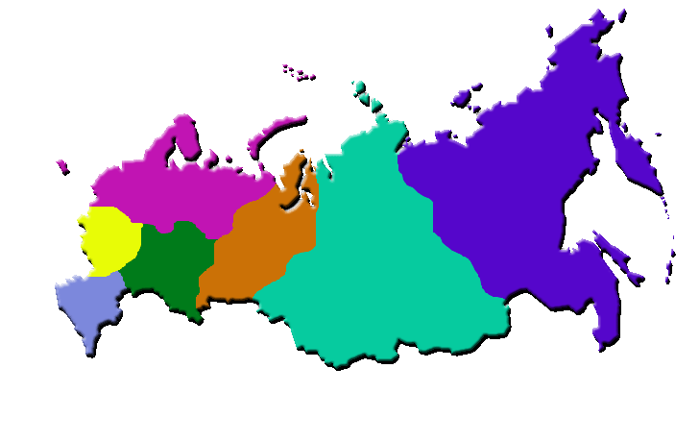
Профиль риска – базовый элемент СУР
4
Краткосрочные (до 1 мес.)
Среднесрочные (от 1 до 3 мес.)
Долгосрочные (от 3 до 12 месяцев)
Постоянные (без срока)
Срок применения
Регион действия
Способ выявления
Особенности
применения
Автоматические
Целевые
Общероссийские
Автоматизированные
Идентифицирующие
Региональные
Обязательные
Зональные
Неформализованные
Зависимые
Notes:
5

Slide 6
Динамика показателей эффективности применения
системы управления рисками при таможенном декларировании
5
Notes:
6

Slide 7
Субъектно-ориентированная модель
системы управления рисками
6
Применяется для определения категории уровня риска лиц, осуществляющих:
производственную деятельность;
промышленную сборку автотранспортных средств;
импорт мясной продукции;
импорт рыбной продукции;
экспорт продукции собственного производства.
По результатам анализа деятельности всех организаций, осуществляющих импорт товаров, осуществляется распределение по уровням риска нарушения таможенного законодательства (низкий, средний, высокий).
«Отраслевой» подход
«Автоматизированный» подход
Notes:
7

Slide 8



Порядок формирования сектора импортеров с низким уровнем риска с использованием «отраслевого подхода»
7
Импортер
Обращение
Федеральная таможенная служба
запрос документов
Рассмотрение
Автоматизированные системы таможенного оформления и таможенного контроля
Проверка на соответствие критериям
Соответствие
Распоряжение Федеральной таможенной службы
Формирование списка импортеров
с низким уровнем риска

Slide 9
Результаты субъектно-ориентированной модели
системы управления рисками в 2016 году
8
Количество организаций,
отнесенных к низкому уровню риска
~ 2,8 тыс. организаций
Доля оформленных деклараций на товары (ДТ)*
44% от общего
количества ДТ
Доля подлежащих уплате таможенных платежей *
58% от общей суммы таможенных платежей
* - при ввозе товаров
Notes:
9

Slide 10
Дифференцированное применение мер по минимизации рисков в зависимости от категории уровня риска участников ВЭД
9
Анализ информации о деятельности участников ВЭД
для определения уровня риска
Расчет на II квартал 2017 года
Низкий уровень риска
Применение мер контроля по соблюдению запретов и ограничений
Минимальная частота применения мер контроля по иным направлениям
Передача сведений подразделениям контроля после выпуска товаров
3 197
участников ВЭД (46% ДТ)
Средний уровень риска
Применение мер контроля по соблюдению запретов и ограничений
Снижение частоты применения мер контроля по иным направлениям
Перенос акцентов документального контроля на этап после выпуска
63 454
участников ВЭД (40% ДТ)
Высокий уровень риска
Применение мер контроля по любым направлениям
Расширение перечня применяемых мер таможенного контроля
Увеличение объема и степени фактического контроля до выпуска товаров
11 227 участников ВЭД (14% ДТ)
Notes:
10

